Slide 1
ΕΥΡΩΠΑΪΚΕΣ ΕΚΛΟΓΕΣ 23-26 Μαΐου 2019
Οι ευροεκλογές διεξάγονται κάθε πέντε χρόνια.
Από 751 οι ευρωβουλευτές θα μειωθούν σε 705 μετά την αποχώρηση του Ηνωμένου Βασιλείου από την ΕΕ.

Slide 2
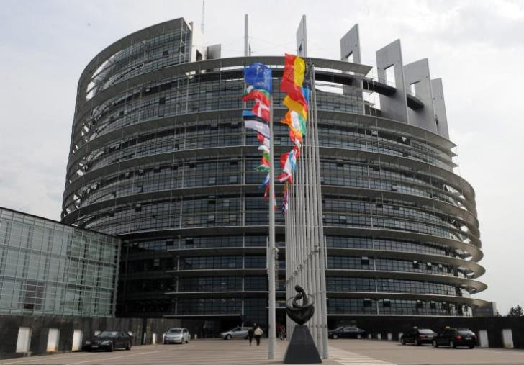
ΕΥΡΩΠΑΪΚΕΣ ΕΚΛΟΓΕΣ 2019
23,4 εκ. είναι οι νέοι ψηφοφόροι για τις ευρωπαϊκές εκλογές του Μαΐου 2019.

Slide 3
Γιατί ψηφίζω στις Ευρωπαϊκές εκλογές του Μαΐου 2019;

Slide 4
Γιατί ψηφίζω στις Ευρωπαϊκές εκλογές του Μαΐου 2019;
Ψηφίζω γιατί η ΕΕ είναι το σπίτι μας,
είναι το σπίτι που επηρεάζει όλο και περισσότερο τις ζωές μας και δεν μπορούμε να κάνουμε πως δεν υπάρχει.

Slide 5
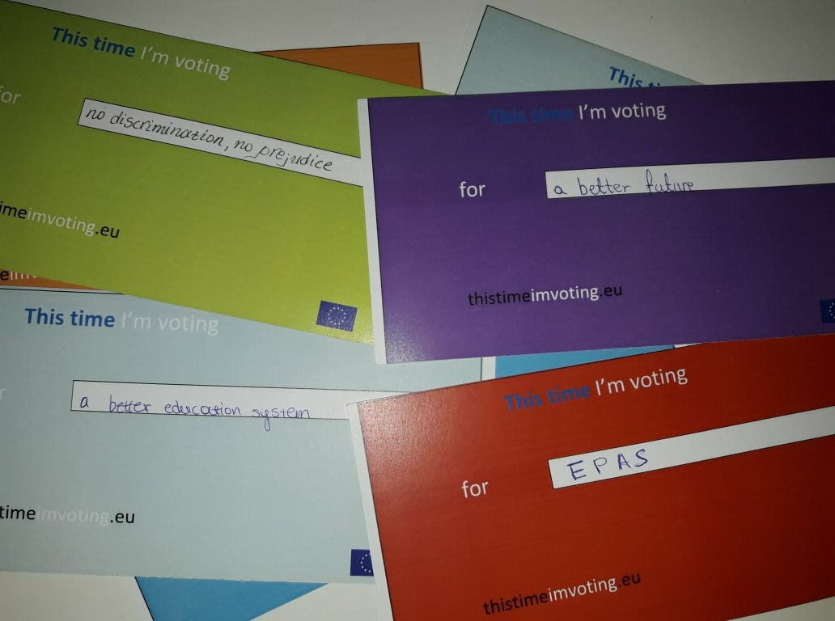

Slide 6
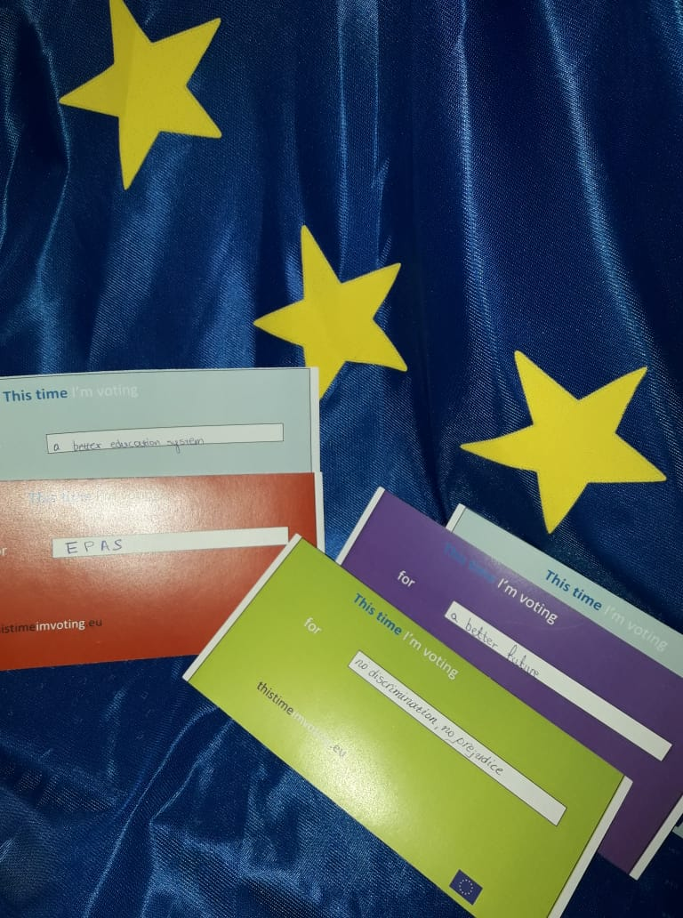

Slide 7
Γιατί ψηφίζω στις Ευρωπαϊκές εκλογές του Μαΐου 2019; Αν θέλουμε μία δημοκρατική, αλληλέγγυα και κοινωνική ΕΕ, πρέπει να δώσουμε το παρόν στις εκλογές της.

